Slide 1


Université Mohamed Khider Biskra
Faculté des sciences de la nature et de la vie et science de la terre
Département des science de la nature et de la vie
Antibiogramme selon la méthode Kirby-Bauer
Spécialité: Microbiologie appliquée
Groupe: 03
Dirigé par:
Barket.A
Présente par:
Megherbi Manar
Megueddem Ikram
Année universitaire:
2025/2026

Slide 2

Plan de travail
1.Introduction
5.Lecture et interprétation
2.Définition de la méthode
6.Critères d'Interprétation (CLSI/EUCAST
3.Matériel et équipements utilisés
7.Importance de la méthode Kirby-Bauer
4.Étapes de la procédure
8.Conclusion

Slide 3
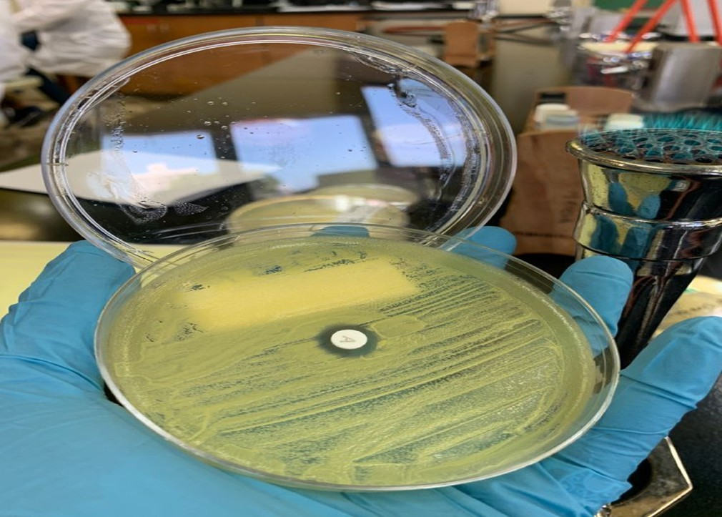
Étapes de la procédure
Introduction
La résistance bactérienne aux antibiotiques représente l’un des défis majeurs de la médecine moderne. Il est donc essentiel de déterminer l’antibiotique approprié pour chaque infection. La méthode Kirby-Bauer, également appelée méthode de diffusion en disque, est l’une des techniques les plus utilisées en laboratoire pour évaluer la sensibilité des bactéries aux antibiotiques.Alors,quelle est cette méthode?
Matériel et équipements utilisés
Introduction
Définition de la méthode
Introduction
La résistance bactérienne aux antibiotiques représente l’un des défis majeurs de la médecine moderne. Il est donc essentiel de déterminer l’antibiotique approprié pour chaque infection. La méthode Kirby-Bauer, également appelée méthode de diffusion en disque, est l’une des techniques les plus utilisées en laboratoire pour évaluer la sensibilité des bactéries aux antibiotiques.

Slide 4

Introduction
La résistance bactérienne aux antibiotiques représente l’un des défis majeurs de la médecine moderne. Il est donc essentiel de déterminer l’antibiotique approprié pour chaque infection. La méthode Kirby-Bauer, également appelée méthode de diffusion en disque, est l’une des techniques les plus utilisées en laboratoire pour évaluer la sensibilité des bactéries aux antibiotiques.
Étapes de la procédure
Définition de la méthode
La méthode de Kirby-Bauer consiste à déposer des disques imprégnés d’antibiotiques sur un milieu gélosé ensemencé avec une souche bactérienne, puis à observer la capacité de chaque antibiotique à inhiber sa croissance en mesurant le diamètre des zones d’inhibition.
Matériel et équipements utilisés
Introduction
Définition de la méthode
Définition de la méthode
La méthode de Kirby-Bauer consiste à déposer des disques imprégnés d’antibiotiques sur un milieu gélosé ensemencé avec une souche bactérienne, puis à observer la capacité de chaque antibiotique à inhiber sa croissance en mesurant le diamètre des zones d’inhibition.

Slide 5
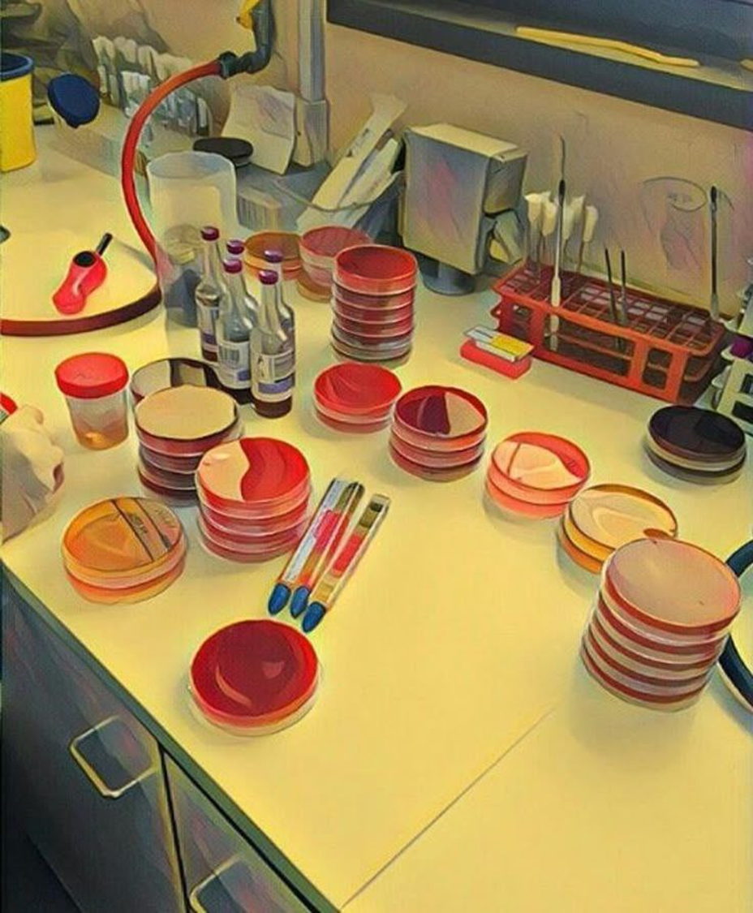
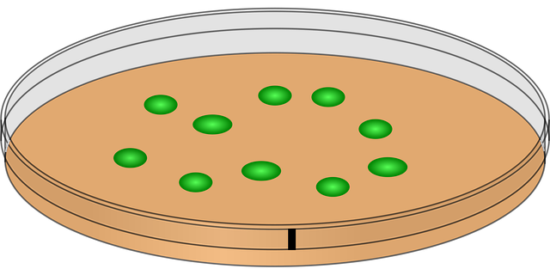

Définition de la méthode
La méthode de Kirby-Bauer consiste à déposer des disques imprégnés d’antibiotiques sur un milieu gélosé ensemencé avec une souche bactérienne, puis à observer la capacité de chaque antibiotique à inhiber sa croissance en mesurant le diamètre des zones d’inhibition.
Étapes de la procédure
Matériel et équipements utilisés
Milieu de culture : Mueller-Hinton Agar
Boîtes de Petri stériles
Disques d’antibiotiques
Solution saline stérile
Coton-tiges stériles
Suspension bactérienne ajustée à 0,5 McFarland
Incubateur à 35–37°C
Règle ou pied à coulisse pour mesurer les zones
Matériel et équipements utilisés
Introduction
Définition de la méthode
Matériel et équipements utilisés
Milieu de culture : Mueller-Hinton Agar
Boîtes de Petri stériles
Disques d’antibiotiques
Solution saline stérile
Coton-tiges stériles
Suspension bactérienne ajustée à 0,5 McFarland
Incubateur à 35–37°C
Règle ou pied à coulisse pour mesurer les zones

Slide 6
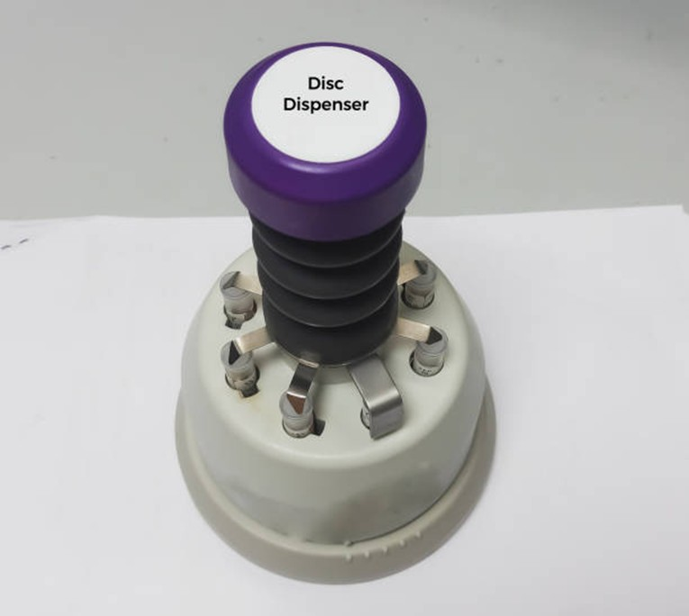

Matériel et équipements utilisés
Milieu de culture : Mueller-Hinton Agar
Boîtes de Petri stériles
Disques d’antibiotiques
Solution saline stérile
Coton-tiges stériles
Suspension bactérienne ajustée à 0,5 McFarland
Incubateur à 35–37°C
Règle ou pied à coulisse pour mesurer les zones
Étapes de la procédure
1. Préparation du milieu
Le Mueller-Hinton Agar est coulé dans des boîtes de Petri et laissé à solidifier avec une épaisseur uniforme d’environ 4 mm.
2. Préparation de l’inoculum
Une colonie bactérienne pure est mise en suspension dans une solution saline stérile, puis ajustée à la turbidité de 0,5 McFarland pour garantir des résultats fiables.
3. Ensemencement du milieu
Un coton-tige stérile est plongé dans la suspension puis étalé uniformément sur toute la surface du milieu en effectuant des passages horizontaux et verticaux.
4. Application des disques
Les disques d’antibiotiques sont placés sur le milieu ensemencé en respectant un espacement correct. Chaque disque est légèrement pressé pour assurer une bonne adhérence.
5. Incubation
Les boîtes sont placées dans l’incubateur à 35–37°C pendant 18 à 24 heures.
Étapes de la procédure
Matériel et équipements utilisés
Introduction
Définition de la méthode
Étapes de la procédure
1. Préparation du milieu
Le Mueller-Hinton Agar est coulé dans des boîtes de Petri et laissé à solidifier avec une épaisseur uniforme d’environ 4 mm.
2. Préparation de l’inoculum
Une colonie bactérienne pure est mise en suspension dans une solution saline stérile, puis ajustée à la turbidité de 0,5 McFarland pour garantir des résultats fiables.
3. Ensemencement du milieu
Un coton-tige stérile est plongé dans la suspension puis étalé uniformément sur toute la surface du milieu en effectuant des passages horizontaux et verticaux.
4. Application des disques
Les disques d’antibiotiques sont placés sur le milieu ensemencé en respectant un espacement correct. Chaque disque est légèrement pressé pour assurer une bonne adhérence.
5. Incubation
Les boîtes sont placées dans l’incubateur à 35–37°C pendant 18 à 24 heures.

Slide 7


Étapes de la procédure
1. Préparation du milieu
Le Mueller-Hinton Agar est coulé dans des boîtes de Petri et laissé à solidifier avec une épaisseur uniforme d’environ 4 mm.
2. Préparation de l’inoculum
Une colonie bactérienne pure est mise en suspension dans une solution saline stérile, puis ajustée à la turbidité de 0,5 McFarland pour garantir des résultats fiables.
3. Ensemencement du milieu
Un coton-tige stérile est plongé dans la suspension puis étalé uniformément sur toute la surface du milieu en effectuant des passages horizontaux et verticaux.
4. Application des disques
Les disques d’antibiotiques sont placés sur le milieu ensemencé en respectant un espacement correct. Chaque disque est légèrement pressé pour assurer une bonne adhérence.
5. Incubation
Les boîtes sont placées dans l’incubateur à 35–37°C pendant 18 à 24 heures.
Conclusion
Lecture et interprétation
Après incubation, des zones claires (zones d’inhibition) apparaissent autour des disques selon l’efficacité des antibiotiques. Le diamètre de chaque zone est mesuré en millimètres puis comparé aux normes internationales (CLSI ou EUCAST) pour classer les résultats en :
Sensible (S)
Intermédiaire (I)
Résistant (R)
Importance de la méthode Kirby-Bauer
Lecture et interprétation
Critères d'Interprétation (CLSI/EUCAST
Lecture et interprétation
Après incubation, des zones claires (zones d’inhibition) apparaissent autour des disques selon l’efficacité des antibiotiques. Le diamètre de chaque zone est mesuré en millimètres puis comparé aux normes internationales (CLSI ou EUCAST) pour classer les résultats en :
Sensible (S)
Intermédiaire (I)
Résistant (R)

Slide 8

Lecture et interprétation
Après incubation, des zones claires (zones d’inhibition) apparaissent autour des disques selon l’efficacité des antibiotiques. Le diamètre de chaque zone est mesuré en millimètres puis comparé aux normes internationales (CLSI ou EUCAST) pour classer les résultats en :
Sensible (S)
Intermédiaire (I)
Résistant (R)
Conclusion
Critères d'Interprétation (CLSI/EUCAST(
Les résultats du diamètre du halo sont catégorisés en trois classes cliniques, déterminant le choix thérapeutique:
S-Sensible
Diamètre du halo grand. l'infection est susceptible de répondre au traitement avec cet antibiotique aux doses standard
I - Intermédiaire
Diamètre du halo modéré. L'efficacité est incertaine. Peut être utilisé si la concentration d'antibiotique peut être augmentée sans toxicité (ex: infection urinaire) ou si c'est le seul traitement oral possible.
R - Résistant
Diamètre du halo petit ou absence de halo. L'antibiotique est inefficace. Son utilisation est associée à un risque élevé d'échec clinique.
Importance de la méthode Kirby-Bauer
Lecture et interprétation
Critères d'Interprétation (CLSI/EUCAST
Critères d'Interprétation (CLSI/EUCAST
Les résultats du diamètre du halo sont catégorisés en trois classes cliniques, déterminant le choix thérapeutique:
S-Sensible
Diamètre du halo grand. l'infection est susceptible de répondre au traitement avec cet antibiotique aux doses standard
I - Intermédiaire
Diamètre du halo modéré. L'efficacité est incertaine. Peut être utilisé si la concentration d'antibiotique peut être augmentée sans toxicité (ex: infection urinaire) ou si c'est le seul traitement oral possible.
R - Résistant
Diamètre du halo petit ou absence de halo. L'antibiotique est inefficace. Son utilisation est associée à un risque élevé d'échec clinique.

Slide 9
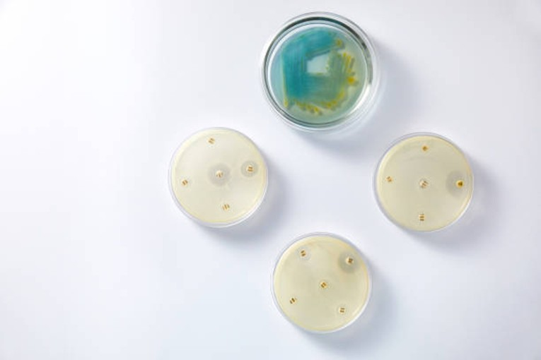
Critères d'Interprétation (CLSI/EUCAST
Les résultats du diamètre du halo sont catégorisés en trois classes cliniques, déterminant le choix thérapeutique:
S-Sensible
Diamètre du halo grand. l'infection est susceptible de répondre au traitement avec cet antibiotique aux doses standard
I - Intermédiaire
Diamètre du halo modéré. L'efficacité est incertaine. Peut être utilisé si la concentration d'antibiotique peut être augmentée sans toxicité (ex: infection urinaire) ou si c'est le seul traitement oral possible.
R - Résistant
Diamètre du halo petit ou absence de halo. L'antibiotique est inefficace. Son utilisation est associée à un risque élevé d'échec clinique.
Conclusion
Importance de la méthode Kirby-Bauer
La méthode de Kirby-Bauer est essentielle parce qu’elle :
1️⃣ Aide à choisir l’antibiotique efficace
🔹 Exemple : E. coli sensible à la Ciprofloxacine → on utilise ce médicament.
2️⃣ Réduit la résistance aux antibiotiques
On évite d’utiliser l’Ampicilline si la bactérie y est résistante.
3️⃣ Est simple et peu coûteuse
Utilisable dans un petit laboratoire sans équipements sophistiqués.
4️⃣ Est reconnue internationalement (CLSI, EUCAST)
Les mêmes résultats peuvent être interprétés partout.
5️⃣ Permet la surveillance hospitalière
🔹 Ex : Détection d’une hausse de résistance chez Pseudomonas aeruginosa.
Importance de la méthode Kirby-Bauer
Lecture et interprétation
Critères d'Interprétation (CLSI/EUCAST
Importance de la méthode Kirby-Bauer
La méthode de Kirby-Bauer est essentielle parce qu’elle :
1️⃣ Aide à choisir l’antibiotique efficace
🔹 Exemple : E. coli sensible à la Ciprofloxacine → on utilise ce médicament.
2️⃣ Réduit la résistance aux antibiotiques
On évite d’utiliser l’Ampicilline si la bactérie y est résistante.
3️⃣ Est simple et peu coûteuse
Utilisable dans un petit laboratoire sans équipements sophistiqués.
4️⃣ Est reconnue internationalement (CLSI, EUCAST)
Les mêmes résultats peuvent être interprétés partout.
5️⃣ Permet la surveillance hospitalière
🔹 Ex : Détection d’une hausse de résistance chez Pseudomonas aeruginosa.

Slide 10
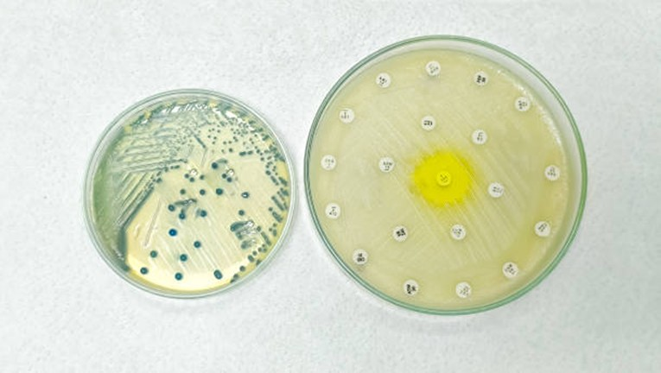
Importance de la méthode Kirby-Bauer
La méthode de Kirby-Bauer est essentielle parce qu’elle :
1️⃣ Aide à choisir l’antibiotique efficace
🔹 Exemple : E. coli sensible à la Ciprofloxacine → on utilise ce médicament.
2️⃣ Réduit la résistance aux antibiotiques
On évite d’utiliser l’Ampicilline si la bactérie y est résistante.
3️⃣ Est simple et peu coûteuse
Utilisable dans un petit laboratoire sans équipements sophistiqués.
4️⃣ Est reconnue internationalement (CLSI, EUCAST)
Les mêmes résultats peuvent être interprétés partout.
5️⃣ Permet la surveillance hospitalière
🔹 Ex : Détection d’une hausse de résistance chez Pseudomonas aeruginosa.
Conclusion
Conclusion
La méthode de Kirby-Bauer demeure une technique fiable et largement utilisée pour déterminer la sensibilité bactérienne aux antibiotiques. Elle permet d’orienter le traitement médical et de limiter la résistance microbienne, à condition de respecter rigoureusement les normes établies.
Importance de la méthode Kirby-Bauer
Lecture et interprétation
Critères d'Interprétation (CLSI/EUCAST
Conclusion
La méthode de Kirby-Baudder demeure une technique fiable et largement utilisée pour déterminer la sensibilité bactérienne aux antibiotiques. Elle permet d’orienter le traitement médical et de limiter la résistance microbienne, à condition de respecter rigoureusement les normes établies.

Slide 11

Conclusion
La méthode de Kirby-Baudder demeure une technique fiable et largement utilisée pour déterminer la sensibilité bactérienne aux antibiotiques. Elle permet d’orienter le traitement médical et de limiter la résistance microbienne, à condition de respecter rigoureusement les normes établies.
Références
1.Institut CLSI – Guide des tests de sensibilité aux antibiotiques, 2023.
Comité EUCAST – Tables d’interprétation des diamètres d’inhibition et des CMI, 2024.
2.Microbiologie diagnostique de Bailey & Scott, 13ᵉ édition.
3.Méthodes de test de sensibilité : dilution et diffusion en disque », Journal of Antimicrobial Chemotherapy, 2015.
4.Organisation mondiale de la santé (OMS) – Rapport GLASS sur la surveillance de la résistance aux antibiotiques, 2022.
Références
1.Institut CLSI – Guide des tests de sensibilité aux antibiotiques, 2023.
Comité EUCAST – Tables d’interprétation des diamètres d’inhibition et des CMI, 2024.
2.Microbiologie diagnostique de Bailey & Scott, 13ᵉ édition.
3.Méthodes de test de sensibilité : dilution et diffusion en disque », Journal of Antimicrobial Chemotherapy, 2015.
4.Organisation mondiale de la santé (OMS) – Rapport GLASS sur la surveillance de la résistance aux antibiotiques, 2022.

Slide 12

Références
1.Institut CLSI – Guide des tests de sensibilité aux antibiotiques, 2023.
Comité EUCAST – Tables d’interprétation des diamètres d’inhibition et des CMI, 2024.
2.Microbiologie diagnostique de Bailey & Scott, 13ᵉ édition.
3.Méthodes de test de sensibilité : dilution et diffusion en disque », Journal of Antimicrobial Chemotherapy, 2015.
4.Organisation mondiale de la santé (OMS) – Rapport GLASS sur la surveillance de la résistance aux antibiotiques, 2022.
Merci
Pour votre attention

